Slide 1
TEORIA INTELIGENȚELOR MULTIPLE

Slide 2
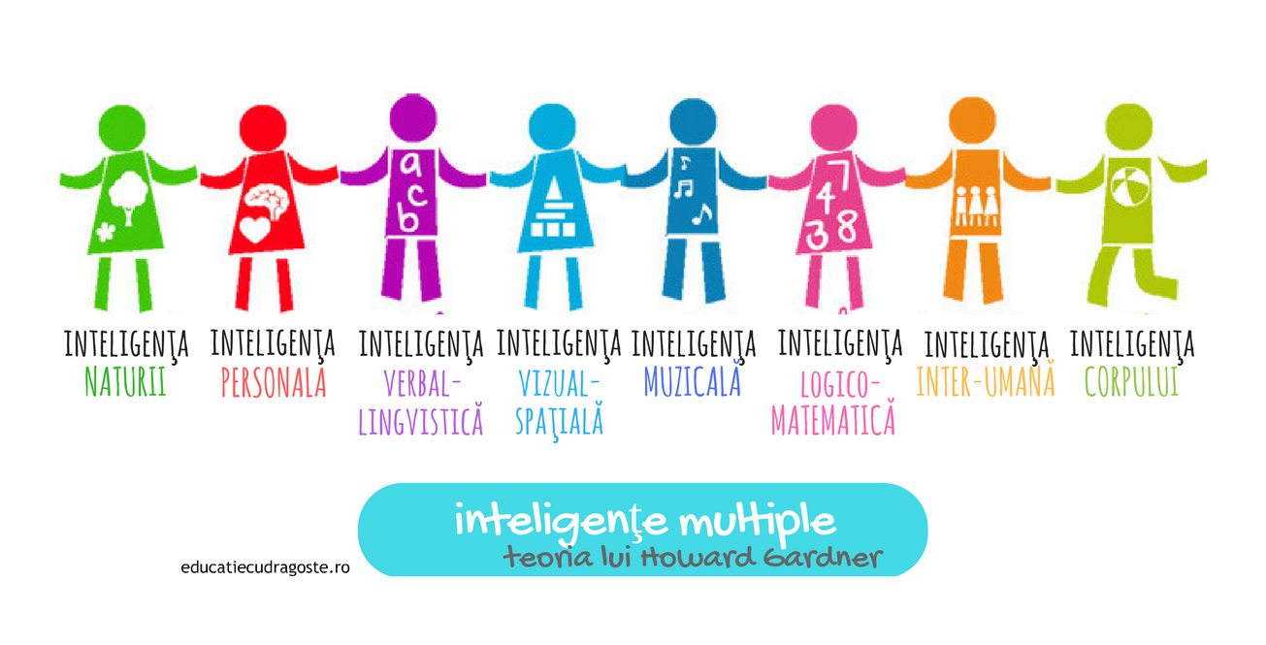
“Școala trebuie să urmărească tot timpul ca tânărul să părăsească băncile ei nu ca specialist,ci ca o dezvoltare armonioasă.”

Slide 3

INTELIGENȚA VERBAL-LINGVISTICĂ

Slide 4
INTELIGENȚA VERBAL-LINGVISTICĂ
Activități : Scrieți un eseu pe tema Une vie saine (O viață sănătoasă)
Scrieți o compunere de 10-15 rânduri în care să povestiți cum v-ați petrecut vacanța. Folosiți cel puțin 10 verbe, conjugate la un timp trecut.
Citiți textul dat și rezolvați exercițiul răspunzând prin adevărat/fals. Subliniați în text justificarea răspunsului.
Alcătuiți propoziții în care să evidențiați cele două genuri ale substantivelor le memoire/la memoire, le vase/la vase, le manoeuvre/ la monoeuvre.
Citiți frazele de mai jos și spuneți dacă exprimă o invitație, un refuz, o acceptare.
Reformulați frazele date folosind registrul îngrijit.
Citiți textul și extrageți expresiile folosite pentru a oferi un cadou, a mulțumi pentru un cadou.
Descrie casa visurilor tale cu ajutorul adjectivelor și structurilor date.

Slide 5
Realizați o recenzie a filmului/cărții preferate.
Vorbiți despre activitățile preferate de petrecere a timpului liber.
Completați rebusul pe tema La famille.
Găsiți un antonim și două sinonime pentru fiecare dintre cuvintele subliniate în text.

Slide 6
Prin aceste activități elevii își vor dezvolta capacitatea de a folosi eficient cuvintele, de a povesti, de a crea texte, de a extrage informațiile importante dintr-un text.
De asemenea, vor exersa capacitatea de improvizație și creativitatea.
Structurile gramaticale vor fi asimilate prin implicarea elevilor în actul de predare-învățare-evaluare.

Slide 7

INTELIGENȚA LOGICO-MATEMATICĂ

Slide 8
INTELIGENȚA LOGICO-MATEMATICĂ
Realizați un text argumentativ despre rolul tehnologiei în viața cotidiană. Prezentați avantajele tehnologiei în perioada pandemiei.
Puneți în ordine fragmentele de mai jos pentru a obține un text coerent.
Completați frazele de mai jos utilizând conectorul logic potrivit.
Realizați o dezbatere pe tema cumpărăturile online. Clasa este împărțită în două grupe. Grupa 1 prezintă avantajele, grupa 2 dezavantajele.
Analizând exemplele date, deduceți când putem face acordul participiului trecut în cazul verbelor conjugate cu auxiliarul avoir.
Analizând exemplele date, evidențiați diferența dintre pronumele adverbiale en și y.
În grupe de 4 elevi, realizați o hartă conceptuală pe tema Le Subjonctif.

Slide 9
Elevii își vor dezvolta capacitatea de a utiliza raționamente inductive și deductive, de a stabili relații între concepte, de a utiliza limbajul persuasiv, gândirea logică, de a clasifica informația.

Slide 10
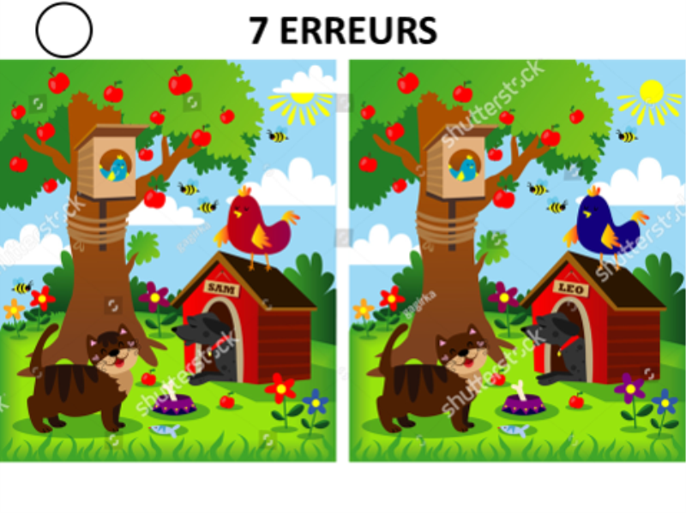
INTELIGENȚA VIZUALĂ/SPAȚIALĂ

Slide 11
INTELIGENȚA VIZUALĂ/SPAȚIALĂ
Descrierea unui traseu, exprimarea direcției. Cu ajutorul hărții de mai jos, realizați un joc de rol împreună cu colegul de bancă. Elevul A este un turist care cere informații pentru a ajunge într-un anumit punct al orașului, iar elevul B oferă indicații.
Citiți textul alăturat. Colorați cu verde verbele care se conjugă cu auxiliarul avoir și cu albastru verbele care se conjugă cu auxiliarul être.
Identificați diferențele dintre cele două imagini.
Lucru în echipă, Realizați câte un afiș pentru a convinge locuitorii din orașul vostru să protejeze natura.
După vizionarea unui documentar pe tema încălzirii globale, elevii descriu transformările climatice, așa cum au fost prezentate în imagini.
Realizați corespondența între imagini și descrierea potrivită a acestora. (meserii, vestimentație, obiecte școlare, fructe, legume).
Elevii descriu un obiect din clasă, iar colegii trebuie să îl identifice.
Profesorul predă cu ajutorul hărților conceptuale, planșelor, prezentărilor Power Point.

Slide 12
Aceste activități vor stimula capacitatea elevilor de a învăța prin intermediul vizualizării și orientării în spațiu.
Elevii vor reține mai ușor informația prin realizarea corespondențelor între concepte și imagini.
Informația va fi prezentată într-un mod interactiv și va fi mai ușor de asimilat prin intermediul culorilor, schemelor, hărților conceptuale.

Slide 13
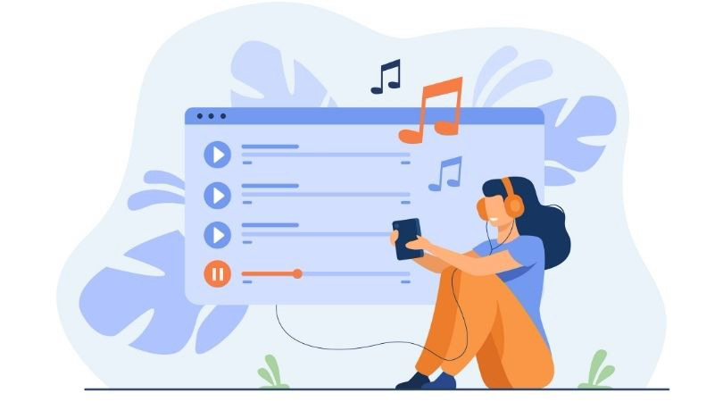
INTELIGENȚA MUZICALĂ/RITMICĂ

Slide 14
INTELIGENȚA MUZICALĂ/RITMICĂ
Elevii ascultă cântecul Je veux, interpretat de ZAZ și completează versurile adăugând cuvintele care lipsesc.
Elevii identifică verbele la modul imperativ și scriu forma de infinitiv a acestora. Elevii explică utilizarea pronumelui adverbial en și a articolului partitiv.
Clasa este împărțită în două grupe. Utilizând structurile gramaticale identificate la exercițiul anterior, fiecare grupă creează încă o strofă a cântecului și o interpretează.
Elevii ascultă o conversație telefonică și identifică intonația potrivită interogației, exclamației, frazei enunțiative.
Profesorul propune un document audio care să îi ajute pe elevi să pronunțe vocalele nazale și să le diferențieze.
Elevii ascultă o înregistrare și răspund la o serie de întrebări pe baza acesteia.
(Temă)Elevii compun o poveste, o poezie, un cântec, un eseu și se înregistrează citind, recitând, interpretând.
Pornind de la un cântec, profesorul scrie fiecare vers pe câte un bilețel și le distribuie elevilor. Elevii lucrează în echipe. Fiecare echipă trebuie să pună versurile în ordinea care li se pare corespunzătoare astfel încât versurile să rimeze și să obțină un cântec coerent. Fiecare echipă prezintă varianta obținută. La final elevii ascultă varianta originală a cântecului.

Slide 15
Prin intermediul acestor activități elevii își vor dezvolta gradul de sensibilitate la sunet, își vor ameliora pronunția, se vor familiariza cu intonația specifică fiecărui tip de frază și cu accentul, astfel încât să se exprime cât mai natural în limba franceză.

Slide 16
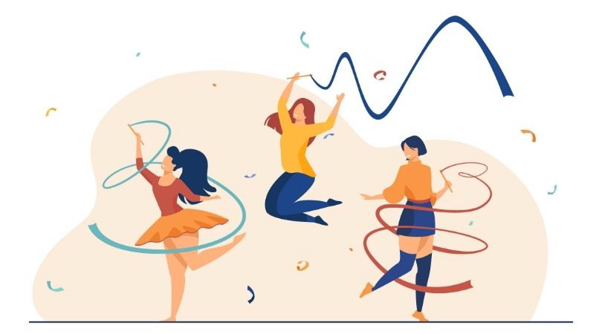
INTELIGENȚA CORPORALĂ/KINESTEZICĂ

Slide 17
INTELIGENȚA CORPORALĂ/KINESTEZICĂ
Profesorul scrie exemple de verbe pe bețișoare de înghețată și le distribuie elevilor. Pe catedră sunt așezate 3 pahare, pentru fiecare grupă de verbe. Elevii merg la catedră și introduc bețișoarele în paharul corespunzător fiecărui verb.
Profesorul distribuie elevilor foi A3 pe care sunt scrise cuvinte aparținând unor categorii gramaticale diferite(pronume, verbe, substantive, adjective). Elevii trebuie să se grupeze pentru a crea propoziții.
Elevii vizionează un videoclip în limba franceză în care primesc indicații pentru realizarea unor obiecte origami. Elevii realizează obiectele și explică în fața clasei pașii pe care i-au parcurs.
Elevii mimează o meserie, iar colegii o identifică.

Slide 18
Aceste activități facilitează dezvoltarea nivelului de limbă franceză prin mișcare și utilizarea unor obiecte.
Elevii își vor însuși cunoștințele gramaticale și capacitatea de exprimare și înțelegere printr-o serie de aplicații distractive.

Slide 19

INTELIGENȚA INTERPERSONALĂ

Slide 20
INTELIGENȚA INTERPERSONALĂ
Realizarea unui proiect în echipă (Francofonia în România, Muzeele Franței, Obiective turistice din Franța, Gastronomia franceză)
Tehnica florii de lotus-recapitularea timpurilor verbale
Metoda R.A.I.
Realizarea unor hărți conceptuale pe tema Les vacances
Realizarea unui dialog pe o temă la alegere Demander/Donner un conseil( A cere /A da un sfat), Au restaurant(La restaurant), Demander son avis à quelqu’un (A cere cuiva părerea)
Activități de predare –învățare în cadrul echipei.
Dezbatere.

Slide 21
Aceste activități sunt menite să dezvolte capacitatea elevilor de aînvăța prin interacțiunea și colaborarea cu ceilalți.
Elevii își vor dezvolta spiritul de echipă, empatia, vor învăța să accepte opinia altora și să se adapteze în cadrul grupului.
Varietatea metodelor utilizate permite reactualizarea și fixarea cunoștințelor și exersarea abilităților de comunicare interpersonală.

Slide 22

INTELIGENȚA INTRAPERSONALĂ

Slide 23
INTELIGENȚA INTRAPERSONALĂ
Metoda 3-2-1.
Crearea jurnalului reflexiv pentru o anumită lecție ( ce informație din lecție ți-a plăcut? Ce aspect ți s-a părut mai greu/mai ușor de înțeles? Ce ai schimba la lecția de astăzi? Care este abilitatea pe care ai exersat-o în cadrul lecției?)
Elevii ascultă cântecul L’ours interpretat de Christophe Maé și vizionează videoclipul, apoi identifică emoțiile ursului care își pierde habitatul ca urmare a încălzirii globale. Întrucât acest videoclip vorbește despre o problemă actuală importantă , elevii doresc să îl facă cunoscut și altora Astfel, ei postează un mesaj pe o rețea de socializare, prezentânt subiectul clipului și emoțiile pe care simțit vizionându-l.
Elevii descriu un moment în care s-au simțit încrezători/ fericiți/nesiguri.
Elevii descriu o amintire frumoasă.

Slide 24
Aceste activități stimulează capacitatea de autoevaluare a elevilor și conștientizarea responsabilității pe care o au în procesul educativ.
Astfel, gradul de implicare în activitate crește în mod proporțional cu înțelegerea importanței însușirii unui conținut pentru dezvoltarea personală.

Slide 25
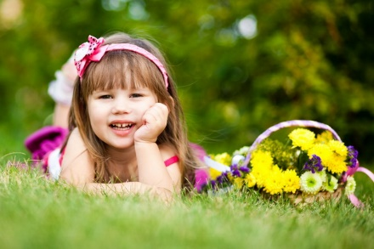
INTELIGENȚA NATURALISTĂ

Slide 26
INTELIGENȚA NATURALISTĂ
Scrieți o poveste despre prietenii voștri necuvântători.
Trebuie să plecați într-o călătorie și nu puteți lua pisica/papagalul/câinele cu voi, așa că îl veți lăsa în grija unui prieten. Scrieți un bilet pentru a-i explica acestuia ce obiceiuri are animalul vostru de companie și cum trebuie îngrijit.
Fiecare elev descrie un animal, iar colegii trebuie să îl recunoască.
Prezentați colegilor în limba franceză un tablou/ desen/ o imagine care să surprindă un colț din natură.
Formulați propoziții utilizând condiționalul pentru a spune ce copac, ce floare, ce formă de relief ați putea fi.
Citiți textul și explicați de ce biodiversitatea este în pericol.
Realizați un afiș pentru a convinge oamenii să adopte animale .

Slide 27
Aceste activități facilitează dezvoltarea nivelului de limbă franceză prin stimularea interesului pentru natură, pentru explorarea și protejarea mediului înconjurător. Prin intermediul produselor obținute, elevii pot contribui la diseminarea preocupării pentru problemele ecologice cu care se confruntă planeta .

Slide 28
VĂ MULȚUMESC PENTRU ATENȚIE!
Realizat de EFTENIE LARISA ELENA
MASTERATUL DE STUDII FRANCEZE ȘI FRANCOFONE

